Slide 1
计算机组装与维护
单击此处添加标题文字
“十二五”高等职业教育规划教材

Slide 2
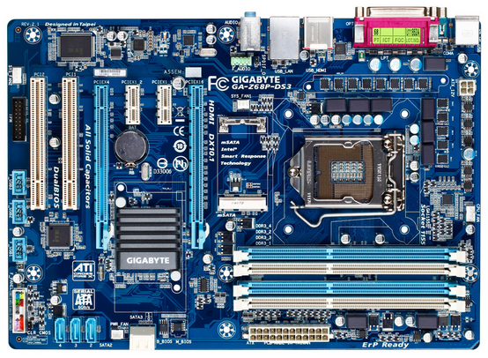
第15章 硬件故障案例
15.1 主板故障
主板是计算机的关键部件，起着至关重要的作用。如果主板产生故障将会影响到整个计算机系统的工作。
下面，简要介绍几种主板
常见的故障案例及解决方
法。

Slide 3
第15章 硬件故障案例
15.1 主板故障
案例1：开机无显示。
解决方法：计算机开机无显示，首先要检查的就是BIOS。主板的BIOS中储存着重要的硬件数据，同时BIOS也是主板中比较脆弱的部分，极易受到破坏，一旦受损就会导致系统无法运行，出现此类故障一般是因为主板BIOS被CIH病毒破坏造成（当然也不排除主板本身故障导致系统无法运行）。

Slide 4
第15章 硬件故障案例
15.1 主板故障
案例2：CMOS设置不能保存。
解决方法：此类故障一般是由于主板电池电压不足造成，对此予以更换即可，但有的主板电池更换后同样不能解决问题，此时有两种可能：
1）主板电路问题，对此要找专业人员维修；
2）主板CMOS跳线问题，有时候因为错误的将主板上的CMOS跳线设为清除选项，或者设置成外接电池，使得CMOS数据无法保存。

Slide 5
第15章 硬件故障案例
15.1 主板故障
案例3：在Windows下安装主板驱动程序后出现死机或光驱读盘速度变慢的现象。
解决方法：在一些杂牌主板上有时会出现此类现象，将主板驱动程序装完后，重新启动计算机不能以正常模式进入Windows 98桌面，而且该驱动程序在Windows 98下不能被卸载。如果出现这种情况，建议找到最新的驱动重新安装，问题一般都能够解决，如果实在不行，就只能重新安装系统。

Slide 6
第15章 硬件故障案例
15.1 主板故障
案例4：安装Windows或启动Windows时鼠标不可用。
解决方法：出现此类故障的软件原因一般是由于CMOS设置错误引起的。在CMOS设置的电源管理栏有一项modem use IRQ项目，他的选项分别为3、4、5……、NA，一般它的默认选项为3，将其设置为3以外的中断项即可。

Slide 7
第15章 硬件故障案例
15.1 主板故障
案例5：计算机频繁死机，在进行CMOS设置时也会出现死机现象。
解决方法：解决方法：在CMOS里发生死机现象，一般为主板或CPU有问题，如若按下法不能解决故障，那就只有更换主板或CPU了。
出现此类故障一般是由于主板Cache有问题或主板设计散热不良引起，笔者在815EP主板上就曾发现因主板散热不够好而导致该故障的现象。在死机后触摸CPU周围主板元件，发现其温度非常烫手。在更换大功率风扇之后，死机故障得以解决。对于Cache有问题的故障，我们可以进入CMOS设置，将Cache禁止后即可顺利解决问题，当然，Cache禁止后速度肯定会受到有影响。

Slide 8
第15章 硬件故障案例
15.1 主板故障
案例6：主板COM口或并行口、IDE口失灵。
解决方法：出现此类故障一般是由于用户带电插拔相关硬件造成，此时用户可以用多功能卡代替，但在代替之前必须先禁止主板上自带的COM口与并行口（有的主板连IDE口都要禁止方能正常使用）。

Slide 9
第15章 硬件故障案例
15.2 BIOS自检与开机故障相关问题
1．BIOS自检。
上电自检（Power On Self Test，POST）是微机接通电源后，系统进行的一个自我检查的例行程序，对系统的几乎所有的硬件进行检测。
当系统检测到相应的错误时，会以两种方式进行报告，即在屏幕上显示出错信息或以报警声响次数的方式来指出检测到的故障。
故障示例（更多说明参见教材第15章）：
CMOS battery failed（CMOS电池失效）。 原因：说明CMOS电池的电力已经不足，请更换新的电池。
CMOS check sum error－Defaults loaded（CMOS执行全部检查时发现错误，因此载入预设的系统设定值）。
原因：通常发生这种状况都是因为电池电力不足所造成，所以不妨先换个电池试试看。如果问题依然存在的话，那就说明CMOS RAM可能有问题，最好送回原厂处理。
Display switch is set incorrectly（显示开关配置错误）。
原因：较旧型的主板上有跳线可设定显示器为单色或彩色，而这个错误提示表示主板上的设定和BIOS里的设定不一致，重新设定即可。

Slide 10
第15章 硬件故障案例
15.2 BIOS自检与开机故障相关问题
2．开机故障提示（鸣叫）及问题解决。
（1）Award BIOS系列
1短：系统正常启动，表示计算机没有任何问题。
2短：常规错误，请进入CMOS Setup，重新设置不正确的选项。
1长1短：内存或主板出错。换一条内存试试，若还是不行，只好更换主板。
1长2短：显示器或显示卡错误。
1长3短：键盘控制器错误。检查主板。
1长9短：主板Flash RAM或EPROM错误，BIOS损坏。更换Flash RAM。
不断地响（长声）：内存条未插紧或损坏。重插内存条，若还是不行，只有更换一条内存。
不停地响：电源、显示器未和显示卡连接好。检查一下所有的插头。
重复短响：电源有问题。
无声音无显示：电源有问题。

Slide 11
第15章 硬件故障案例
2．开机故障提示（鸣叫）及问题解决。
（2）AMI BIOS系列
1短：内存刷新失败。更换内存条。
2短：内存ECC较验错误。在CMOS Setup中将内存关于ECC校验的选项设为Disabled就可以解决，不过最根本的解决办法还是更换一条内存。
3短：系统基本内存（第1个64kB）检查失败。换内存。
4短：系统时钟出错。
5短：中央处理器（CPU）错误。
6短：键盘控制器错误。
7短：系统实模式错误，不能切换到保护模式。
8短：显示内存错误。显示内存有问题，更换显卡试试。
9短：ROM BIOS检验和错误。
1长3短：内存错误。内存损坏，更换即可。
1长8短：显示测试错误。显示器数据线没插好或显示卡没插牢。

Slide 12
第15章 硬件故障案例
2．开机故障提示（鸣叫）及问题解决。
（3）Phoenix BIOS系列
1短 系统启动正常。
1短1短1短 系统加电初始化失败。
1短1短2短 主板错误。
1短1短3短 CMOS或电池失效。
1短1短4短 ROM BIOS校验错误。
1短2短1短 系统时钟错误。
1短2短2短 DMA初始化失败。
1短2短3短 DMA页寄存器错误。
1短3短1短 RAM刷新错误。
1短3短2短 基本内存错误。
1短3短3短 基本内存错误。
1短4短1短 基本内存地址线错误。
1短4短2短 基本内存校验错误。

Slide 13
第15章 硬件故障案例
2．开机故障提示（鸣叫）及问题解决。
（3）Phoenix BIOS系列
1短4短3短 EISA时序器错误。
1短4短4短 EISA NMI口错误。
2短1短1短 前64K基本内存错误。
3短1短1短 DMA寄存器错误。
3短1短2短 主DMA寄存器错误。
3短1短3短 主中断处理寄存器错误。
3短1短4短 从中断处理寄存器错误。
3短2短4短 键盘控制器错误。
3短1短3短 主中断处理寄存器错误。
3短4短2短 显示错误。
3短4短3短 时钟错误。
4短2短2短 关机错误。
4短2短3短 A20门错误。

Slide 14
第15章 硬件故障案例
2．开机故障提示（鸣叫）及问题解决。
（3）Phoenix BIOS系列
4短2短4短 保护模式中断错误。
4短3短1短 内存错误。
4短3短3短 时钟2错误。
4短3短4短 时钟错误。
4短4短1短 串行口错误。
4短4短2短 并行口错误。
4短4短3短 数字协处理器错误。

Slide 15
第15章 硬件故障案例
15.3 显卡故障
案例1：开机无显示。
解决方法：此类故障一般是因为显卡与主板接触不良或主板插槽有问题造成。对于一些集成显卡的主板，如果显存共用主内存，则需注意内存条的位置，一般在第一个内存条插槽上应插有内存条。由于显卡原因造成的开机无显示故障，开机后一般会发出一长两短的蜂鸣声（对于AWARD BIOS显卡而言）。

Slide 16
第15章 硬件故障案例
15.3 显卡故障
案例2：显示花屏，看不清字迹。
解决方法：此类故障一般是由于显示器或显卡不支持高分辨率而造成的。花屏时可切换启动模式到安全模式，然后再在Windows 98下进入显示设置，在16色状态下点选“应用”、“确定”按钮。重新启动，在Windows 98系统正常模式下删掉显卡驱动程序，重新启动计算机即可。也可不进入安全模式，在纯DOS环境下，编辑SYSTEM.INI文件，将“display.drv=pnpdrver”改为“display.drv=vga.drv”后，存盘退出，再在Windows里更新驱动程序。

Slide 17
第15章 硬件故障案例
15.3 显卡故障
案例3：颜色显示不正常。
解决方法：解决方法：此类故障一般有以下原因。
1）显示卡与显示器信号线接触不良。
2）显示器自身故障。
3）在某些软件里运行时颜色不正常，一般常见于老式机，在BIOS里有一项校验颜色的选项，将其开启即可。
4）显卡损坏。
5）显示器被磁化，此类现象一般是由于与有磁性能的物体过分接近所致，磁化后还可能会引起显示画面出现偏转的现象。

Slide 18
第15章 硬件故障案例
15.3 显卡故障
案例4：死机。
解决方法：出现此类故障一般多见于主板与显卡的不兼容或主板与显卡接触不良；显卡与其它扩展卡不兼容也会造成死机。

Slide 19
第15章 硬件故障案例
15.3 显卡故障
案例5：屏幕出现异常杂点或图案。
解决方法：此类故障一般是由于显卡的显存出现问题或显卡与主板接触不良造成。需清洁显卡金手指部位或更换显卡。

Slide 20
第15章 硬件故障案例
15.3 显卡故障
案例6：显卡驱动程序丢失。
解决方法：显卡驱动程序载入，运行一段时间后驱动程序自动丢失，此类故障一般是由于显卡质量不佳或显卡与主板不兼容，使得显卡温度太高，从而导致系统运行不稳定或出现死机，此时只有更换显卡。
此外，还有一类特殊情况，以前能载入显卡驱动程序，但在显卡驱动程序载入后，进入Windows时出现死机。可更换其它型号的显卡在载入其驱动程序后，插入旧显卡予以解决。如若还不能解决此类故障，则说明注册表故障，对注册表进行恢复或重新安装操作系统即可。

Slide 21
第15章 硬件故障案例
15.4 声卡故障
案例1：声卡无声。
解决方法：出现这种故障一般有以下原因。
1）驱动程序默认输出为“静音”。单击屏幕右下角的声音小图标（小嗽叭），出现音量调节滑块，下方有“静音”选项，单击前边的复选框，清除框内的对号，即可正常发音。
2）声卡与其它插卡有冲突。解决办法是调整PnP卡所使用的系统资源，使各卡互不干扰。有时，打开“设备管理”，虽然未见黄色的惊叹号（冲突标志），但声卡就是不发声，其实也是存在冲突，只是系统没有检查出来。
3）安装了Direct X后声卡不能发声了。说明此声卡与Direct X兼容性不好，需要更新驱动程序。
4）一个声道无声。检查声卡到音箱的音频线是否有断线。

Slide 22
第15章 硬件故障案例
15.4 声卡故障
案例2：声卡发出的噪音过大。
解决方法：出现这种故障一般有以下原因。
1）插卡不正。由于机箱制造精度不够高、声卡外挡板制造或安装不良导致声卡不能与主板扩展槽紧密结合，目视可见声卡上“金手指”与扩展槽簧片有错位。这种现象在ISA卡或PCI卡上都有，属于常见故障。一般可用钳子校正。
2）有源音箱输入接在声卡的Speaker输出端。
3）Windows自带的驱动程序不好。在安装声卡驱动程序时，要选择“厂家提供的驱动程序”而不要选“Windows默认的驱动程序”

Slide 23
第15章 硬件故障案例
15.4 声卡故障
案例3：声卡无法“即插即用”。
解决方法：
1）尽量使用新驱动程序或替代程序。
2）最头痛的问题莫过于Windows 9X下检测到即插即用设备却偏偏自作主张帮你安装驱动程序，这个驱动程序偏是不能用的，可以通过修改注册表解决。
3）不支持PnP声卡的安装（也适用于不能用上述PnP方式安装的PnP声卡）：进入“控制面板”/“添加新硬件”/“下一步”，当提示“需要Windows搜索新硬件吗？”时，选择“否”，而后从列表中选取“声音、视频和游戏控制器”用驱动盘或直接选择声卡类型进行安装。

Slide 24
第15章 硬件故障案例
15.4 声卡故障
案例4：播放CD无声。
解决方法：
1）完全无声。用Windows 98的“CD播放器”放CD无声，但“CD播放器”又工作正常，这说明是光驱的音频线没有接好。使用一条4芯音频线连接CD－ROM的模拟音频输出和声卡上的CD－in即可，此线在购买CD－ROM时会附带。
2）只有一个声道出声。光驱输出口一般左右两线信号，中间两线为地线。由于音频信号线的4条线颜色一般不同，可以从线的颜色上找到一一对应接口。若声卡上只有一个接口或每个接口与音频线都不匹配，只好改动音频线的接线顺序，通常只把其中2条线对换即可。

Slide 25
第15章 硬件故障案例
15.4 声卡故障
案例5：PCI声卡出现爆音。
解决方法：
一般是因为PCI显卡采用Bus Master技术造成挂在PCI总线上的硬盘读写、鼠标移动等操作时放大了背景噪声的缘故。解决方法：关掉PCI显卡的Bus Master功能，换成AGP显卡，将PCI声卡换插槽上。

Slide 26
第15章 硬件故障案例
15.4 声卡故障
案例6：无法正常录音。
解决方法：
首先检查麦克风是否有没有错插到其他插孔中了，其次，双击小喇叭，选择选单上的“属性→录音”，看看各项设置是否正确。接下来在“控制面板→多媒体→设备”中调整“混合器设备”和“线路输入设备”，把它们设为“使用”状态。如果“多媒体→音频”中“录音”选项是灰色的那可就糟了，当然也不是没有挽救的余地，你可以试试“添加新硬件→系统设备”中的添加“ISA Plug and Play bus”，索性把声卡随卡工具软件安装后重新启动。

Slide 27
第15章 硬件故障案例
15.4 声卡故障
案例7：无法播放WAV音乐、MIDI音乐。
解决方法：不能播放WAV音乐现象比较罕见，常常是由于“多媒体”→“设备”下的“音频设备”不只一个，禁用一个即可；无法播放MIDI文件则可能有以下3种可能：
1）早期的ISA声卡可能是由于16位模式与32位模式不兼容造成MIDI播放的不正常，通过安装软件波表的方式应该可以解决。
2）如今流行的PCI声卡大多采用波表合成技术，如果MIDI部分不能放音则很可能因为您没有加载适当的波表音色库。
3）Windows音量控制中的MIDI通道被设置成了静音模式。

Slide 28
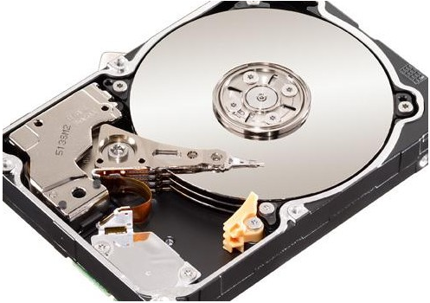
第15章 硬件故障案例
15.5 硬盘故障
硬盘是负责存储我们的资料的软件的仓库，硬盘的故障如果处理不当往往会导致系统的无法启动和数据的丢失，那么，当我们应该如何应对硬盘的常见故障呢？

Slide 29
第15章 硬件故障案例
15.5 硬盘故障
案例1：系统不认硬盘。
解决方法：
系统从硬盘无法启动，从A盘启动也无法进入C盘，使用CMOS中的自动监测功能也无法发现硬盘的存在。这种故障大都出现在连接电缆或IDE端口上，硬盘本身故障的可能性不大，可通过重新插接硬盘电缆或者改换IDE口及电缆等进行替换试验，就会很快发现故障的所在。如果新接上的硬盘也不被接受，一个常见的原因就是硬盘上的主从跳线，如果一条IDE硬盘线上接两个硬盘设备，就要分清楚主从关系。

Slide 30
第15章 硬件故障案例
15.5 硬盘故障
案例2：硬盘无法读写或不能辨认。
解决方法：
这种故障一般是由于CMOS设置故障引起的。CMOS中的硬盘类型正确与否直接影响硬盘的正常使用。现在的机器都支持“IDE Auto Detect”的功能，可自动检测硬盘的类型。当硬盘类型错误时，有时干脆无法启动系统，有时能够启动，但会发生读写错误。比如CMOS中的硬盘类型小于实际的硬盘容量，则硬盘后面的扇区将无法读写，如果是多分区状态则个别分区将丢失。还有一个重要的故障原因，由于目前的IDE都支持逻辑参数类型，硬盘可采用“Normal，LBA，Large”等，如果在一般的模式下安装了数据，而又在CMOS中改为其它的模式，则会发生硬盘的读写错误故障，因为其映射关系已经改变，将无法读取原来的正确硬盘位置。

Slide 31
第15章 硬件故障案例
15.5 硬盘故障
案例3：系统无法启动。
解决方法：
造成这种故障通常是基于以下四种原因。
1）主引导程序损坏。
2）分区表损坏。
3）分区有效位错误。
4）DOS引导文件损坏。
其中，DOS引导文件损坏最简单，用启动盘引导后，向系统传输一个引导文件就可以了。

Slide 32
第15章 硬件故障案例
15.5 硬盘故障
案例4：硬盘出现坏道。
解决方法：
这是个令人震惊，人见人怕的词。近来IBM口碑也因此江河日下。当你用系统Windows系统自带的磁盘扫描程序SCANDISK扫描硬盘的时候，系统提示说硬盘可能有坏道，随后闪过一片恐怖的蓝色，一个个小黄方块慢慢的伸展开，然后，在某个方块上被标上一个“B”……
那么，当出现这样的问题的时候，我们应该怎样处理呢？
一旦用“SCANDISK”扫描硬盘时如果程序提示有了坏道，首先我们应该重新使用各品牌硬盘自己的自检程序进行完全扫描。注意，别选快速扫描，因为它只能查出大约90%的问题。为了让自己放心，在这多花些时间是值得的。
如果检查的结果是“成功修复”，那可以确定是逻辑坏道，可以拍拍胸脯喘口气了；假如不是，那就没有什么修复的可能了，如果你的硬盘还在保质期，那赶快那去更换吧。

Slide 33
第15章 硬件故障案例
15.5 硬盘故障
案例5：硬盘容量与标称值明显不符。
解决方法：
一般来说，硬盘格式化后容量会小于标称值，但此差距绝不会超过20％，如果两者差距很大，则应该在开机时进入BIOS设置。在其中根据你的硬盘作合理设置。如果还不行，则说明可能是你的主板不支持大容量硬盘，此时可以尝试下载最新的主板BIOS并进行刷新来解决。此种故障多在大容量硬盘与较老的主板搭配时出现。另外，由于突然断电等原因使BIOS设置产生混乱也可能导致这种故障的发生。

Slide 34
第15章 硬件故障案例
15.5 硬盘故障
案例6：无论使用什么设备都不能正常引导系统。
解决方法：
这种故障一般是由于硬盘被病毒的“逻辑锁”锁住造成的，“硬盘逻辑锁”是一种很常见的恶作剧手段。中了逻辑锁之后，无论使用什么设备都不能正常引导系统，甚至是软盘、光驱、挂双硬盘都一样没有任何作用。
给“逻辑锁”解锁比较容易的方法是“热拔插”硬盘电源。就是在当系统启动时，先不给被锁的硬盘加电，启动完成后再给硬盘“热插”上电源线，这样系统就可以正常控制硬盘了。这是一种非常危险的方法，为了降低危险程度，碰到“逻辑锁”后，大家最好依照教材给出的方法处理。

Slide 35
第15章 硬件故障案例
15.5 硬盘故障
案例7：开机时硬盘无法自举，系统不认硬盘。
解决方法：
这种故障往往是最令人感到可怕的。产生这种故障的主要原因是硬盘主引导扇区数据被破坏，表现为硬盘主引导标志或分区标志丢失。这种故障的罪魁祸首往往是病毒，它将错误的数据覆盖到了主引导扇区中。市面上一些常见的杀毒软件都提供了修复硬盘的功能，大家不妨一试。
或者采用教材所介绍的方法进行修复处理

Slide 36
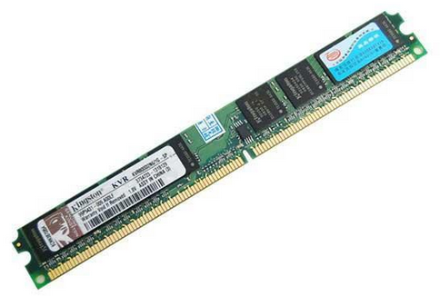
第15章 硬件故障案例
15.6 内存故障
内存是计算机中最重要的配件之一，它的作用毋庸置疑，那么内存最常见的故障都有哪些呢？

Slide 37
第15章 硬件故障案例
15.6 内存故障
案例1：开机无显示。
解决方法：
内存条原因出现此类故障一般是因为内存条与主板内存插槽接触不良造成，只要用橡皮擦来回擦试其金手指部位即可解决问题（不要用酒精等清洗），还有就是内存损坏或主板内存槽有问题也会造成此类故障。
由于内存条原因造成开机无显示故障，主机扬声器一般都会长时间蜂鸣（针对Award Bios而言）。

Slide 38
第15章 硬件故障案例
15.6 内存故障
案例2：Windows注册表经常无故损坏，提示要求用户恢复。
解决方法：
此类故障一般都是因为内存条质量不佳引起，很难予以修复，唯有更换一途。

Slide 39
第15章 硬件故障案例
15.6 内存故障
案例3：Windows经常自动进入安全模式。
解决方法：
解决方法：此类故障一般是由于主板与内存条不兼容或内存条质量不佳引起，常见于高频率的内存用于某些不支持此频率内存条的主板上，可以尝试在CMOS设置内降低内存读取速度看能否解决问题，如若不行，那就只有更换内存条了。 。

Slide 40
第15章 硬件故障案例
15.6 内存故障
案例4：随机性死机。
解决方法：
此类故障一般是由于采用了几种不同芯片的内存条，由于各内存条速度不同产生一个时间差从而导致死机，对此可以在CMOS设置内降低内存速度予以解决，否则，唯有使用同型号内存。还有一种可能就是内存条与主板不兼容，此类现象一般少见，另外也有可能是内存条与主板接触不良引起计算机随机性死机。

Slide 41
第15章 硬件故障案例
15.6 内存故障
案例5：内存加大后系统资源反而降低。
解决方法：
此类现象一般是由于主板与内存不兼容引起，常见于高频率的内存内存条用于某些不支持此频率的内存条的主板上，当出现这样的故障后你可以试着在COMS中将内存的速度设置得低一点试试。

Slide 42
第15章 硬件故障案例
15.6 内存故障
案例1：开机无显示。
解决方法：
内存条原因出现此类故障一般是因为内存条与主板内存插槽接触不良造成，只要用橡皮擦来回擦试其金手指部位即可解决问题（不要用酒精等清洗），还有就是内存损坏或主板内存槽有问题也会造成此类故障。
由于内存条原因造成开机无显示故障，主机扬声器一般都会长时间蜂鸣（针对Award Bios而言）。

Slide 43
第15章 硬件故障案例
15.6 内存故障
案例6：运行某些软件时经常出现内存不足的提示。
解决方法：
此现象一般是由于系统盘剩余空间不足造成，可以删除一些无用文件，多留一些空间即可，一般保持在300MB左右为宜。

Slide 44
第15章 硬件故障案例
15.6 内存故障
案例7：从硬盘引导安装Windows进行到检测磁盘空间时，系统提示内存不足。
解决方法：
此类故障一般是由于用户在config.sys文件中加入了emm386.exe文件，只要将其屏蔽掉即可解决问题。

Slide 45
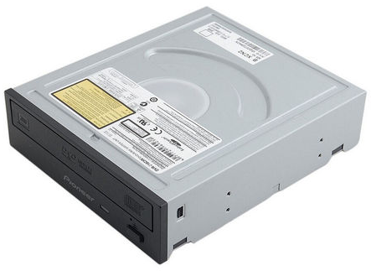
第15章 硬件故障案例
15.7 光驱故障
光驱是计算机硬件中使用寿命最短的配件之一。其实很多报废的光驱仍有很大的利用价值，只要略微维修一下就可以了。这往往不需要具有什么高深的无线电专业知识，也不需要使用什么太复杂的维修工具及材料。你只要细心观察故障现象并参照执行下面的一些排除方法，相信你的老光驱还是能恢复昔日“风采”的。

Slide 46
第15章 硬件故障案例
15.7 光驱故障
案例1：光驱工作时硬盘灯始终闪烁。
解决方法：
这是一种假象，实际上并非如此。硬盘灯闪烁是因为光驱与硬盘同接在一个IDE接口上，光盘工作时也控制了硬盘灯的结果。可将光驱单元独接在一个IDE接口上。

Slide 47
第15章 硬件故障案例
15.7 光驱故障
案例3：光驱无法正常读盘，屏幕上显示：“驱动器X上没有磁盘，插入磁盘再试”，或“CDR101:NOT READY READING DRIVE X ABORT .RETRY.FALL?”偶尔进出盒几次也都读盘，但不久又不读盘。
解决方法：
在此情况下，应先检测病毒，用杀毒软件进行对整机进行查杀毒，如果没有发现病毒可用文件编辑软件打开C盘根目录下的CONFIG.SYS文件，查看其中是否又挂上光驱动程序及驱动程序是否被破坏，并进行处理，还可用文本编辑软件查看"AUIOEXEC.BAT"文件中是否有"MSCDEX.EXE/D:MSCDOOO /M:20/V".若以上两步未发现问题，可拆卸光驱维修。

Slide 48
第15章 硬件故障案例
15.7 光驱故障
案例1：光驱工作时硬盘灯始终闪烁。
解决方法：
这是一种假象，实际上并非如此。硬盘灯闪烁是因为光驱与硬盘同接在一个IDE接口上，光盘工作时也控制了硬盘灯的结果。可将光驱单元独接在一个IDE接口上。

Slide 49
第15章 硬件故障案例
15.7 光驱故障
案例6：光驱在读数据时，有时读得不出，并且读盘的时间变长。
解决方法：
光驱读盘不出的硬件故障主要集中在激光头组件上，且可分为二种情况：一种是使用太久造成激光管老化；另一种是光电管表面太脏或激光管透镜太脏及位移变形。所以在对激光管功率进行调整时，还需对光电管和激光管透镜进行清洗。

Slide 50

第15章 硬件故障案例
15.8 鼠标故障
鼠标的故障分析与维修比较简单，大部分故障为接口或按键接触不良、断线、机械定位系统脏污。少数故障为鼠标内部元器件或电路虚焊，这主要存在于某些劣质产品中，其中尤以发光二极管、IC电路损坏居多。

Slide 51
第15章 硬件故障案例
15.8 鼠标故障
案例1：找不到鼠标。
解决方法：
1）鼠标彻底损坏，需要更换新鼠标。
2）鼠标与主机连接串口或PS/2口接触不良，仔细接好线后，重新启动即可。
3）主板上的串口或PS/2口损坏，这种情况很少见，如果是这种情况，只好去更换一个主板或使用多功能卡上的串口。
4）鼠标线路接触不良，这种情况是最常见的。接触不良的点多在鼠标内部的电线与电路板的连接处。故障只要不是再PS/2接头处，一般维修起来不难。通常是由于线路比较短，或比较杂乱而导致鼠标线被用力拉扯的原因，解决方法是将鼠标打开，再使用电烙铁将焊点焊好。还有一种情况就是鼠标线内部接触不良，更换鼠标是最快的解决方法。

Slide 52
第15章 硬件故障案例
15.8 鼠标故障
案例2：鼠标能显示，但无法移动。
解决方法：
鼠标的灵活性下降，鼠标指针不像以前那样随心所欲，而是反应迟钝，定位不准确，或干脆不能移动了。这种情况主要是因为鼠标里的机械定位滚动轴上积聚了过多污垢而导致传动失灵，造成滚动不灵活。维修的重点放在鼠标内部的X轴和Y轴的传动机构上。解决方法是，可以打开胶球锁片，将鼠标滚动球卸下来，用干净的布蘸上中性洗涤剂对胶球进行清洗，摩擦轴等可用采用酒精进行擦洗。最好在轴心处滴上几滴缝纫机油，但一定要仔细，不要流到摩擦面和码盘栅缝上了。将一切污垢清除后，鼠标的灵活性恢复如初。

Slide 53
第15章 硬件故障案例
15.8 鼠标故障
案例3：鼠标按键失灵。
解决方法：
1）鼠标按键无动作，这可能是因为鼠标按键和电路板上的微动开关距离太远或点击开关经过一段时间的使用而反弹能力下降。拆开鼠标，在鼠标按键的下面粘上一块厚度适中的塑料片，厚度要根据实际需要而确定，处理完毕后即可使用。
2）鼠标按键无法正常弹起，这可能是因为当按键下方微动开关中的碗形接触片断裂引起的，尤其是塑料簧片长期使用后容易断裂。如果是三键鼠标，那么可以将中间的那一个键拆下来应急。如果是品质好的原装名牌鼠标，则可以焊下，拆开微动开关，细心清洗触点，上一些润滑脂后，装好即可使用。

Slide 54
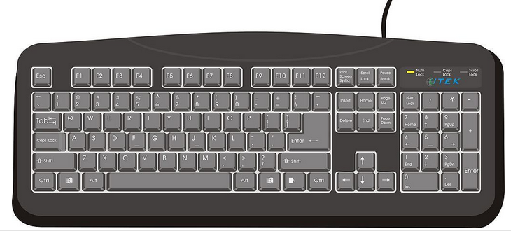
第15章 硬件故障案例
15.9 键盘故障
键盘在使用过程中，故障的表现形式是多种多样的，原因也是多方面的。有接触不良故障，有按键本身的机械故障，还有逻辑电路故障、虚焊、假焊、脱焊和金属孔氧化等故障．维修时要根据不同的故障现象进行分析判断，找出产生故障原因，进行相应的修理。

Slide 55
第15章 硬件故障案例
15.9 键盘故障
案例2：某些字符不能输入。
解决方法：
若只有某一个键字符不能输入，则可能是该按键失效或焊点虚焊。检查时，按照上面叙述的方法打开键盘，用万用表电阻档测量接点的通断状态。若键按下时始终不导通，则说明按键簧片疲劳或接触不良，需要修理或更换；若键按下时接点通断正常，说明可能是因虚焊、脱焊或金屑孔氧化所致，可沿着印刷线路逐段测量，找出故障进行重焊；若因金属孔氧化而失效，可将氧化层清洗干净，然后重新焊牢；若金属孔完全脱落而造成断路时，可另加焊引线进行连接。

Slide 56
第15章 硬件故障案例
15.9 键盘故障
案例4：键盘输入与屏幕显示的字符不一致。
解决方法：
此种故障可能是由于电路板上产生短路现象造成的，其表现是按这一键却显示为同一列的其他字符，此时可用万用表或示波器进行测量，确定故障点后进行修复。

Slide 57
第15章 硬件故障案例
15.9 键盘故障
案例5：按下一个键产生一串多种字符，或按键时字符乱跳。
解决方法：
这种现象是由逻辑电路故障造成的。先选中某一列字符，若是不含回车键的某行某列，有可能产生多个其他字符现象；若是含回车键的一列，将会产生字符乱跳且不能最后进入系统的现象，用示波器检查逻辑电路芯片，找出故障芯片后更换同型号的新芯片，排除故障。

Slide 58
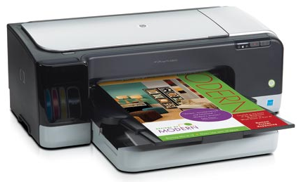
第15章 硬件故障案例
15.10 打印机故障
在办公室中，喷墨打印机是使用得较为普便的一种设备。喷墨打印机由于使用、保养、操作不当等原因经常会出现一些故障，如何解决是用户关心的问题。在此我们便将日常工作中的常见故障及处理方法总结出来，希望对大家有所帮助。

Slide 59
第15章 硬件故障案例
15.10 打印机故障
案例1：打印时墨迹稀少，字迹无法辨认的处理，该故障多数是由于打印机长期未用或其他原因，造成墨水输送系统障碍或喷头堵塞。
解决方法：
如果喷头堵塞得不是很厉害，那么直接执行打印机上的清洗操作即可。如果多次清洗后仍没有效果，则可以拿下墨盒（对于墨盒喷嘴非一体的打印机，需要拿下喷嘴，但需要仔细），把喷嘴放在温水中浸泡一会，注意，一定不要把电路板部分也浸在水中，否则后果不堪设想，用吸水纸吸走沾有的水滴，装上后再清洗几次喷嘴就可以了。

Slide 60
第15章 硬件故障案例
15.10 打印机故障
案例5：检测墨线正常而打印精度明显变差的处理。
解决方法：
喷墨打印机在使用中会因使用的次数及时间的延长而打印精度逐渐变差。喷墨打印机喷头也是有寿命的。一般一只新喷头从开始使用到寿命完结，如果不出什么故障较顺利的话，也就是20-40个墨盒的用量寿命。如果你的打印机已使用很久，现在的打印精度变差，你可以用更换墨盒的方法来试试，如果换了几个墨盒，其输出打印的结果都一样，那么你这台打印机的喷头将要更换了。如果更换墨盒以后有变化，说明可能你使用的墨盒中有质量较差的非原装墨水。

Slide 61
第15章 硬件故障案例
15.10 打印机故障
案例6：行走小车错位碰头的处理。
解决方法：
喷墨打印机行走小车的轨道是由两只粉末合金铜套与一根圆钢轴的精密结合来滑动完成的。虽然行走小车上设计安装有一片含油毡垫以补充轴上润滑油，但因我们生活的环境中到处都有灰尘，时间一久，会因空气的氧化，灰尘的破坏使轴表面的润滑油老化而失效，这时如果继续使用打印机，就会因轴与铜套的摩擦力增大而造成小车行走错位，直至碰撞车头造成无法使用。
一旦出现此故障应立即关闭打印机电源，用手将未回位的小车推回停车位。找一小块海绵或毡，放在缝纫机油里浸饱油，用镊子夹住在主轴上来回擦。最好是将主轴拆下来，洗净后上油，这样的效果最好。

Slide 62
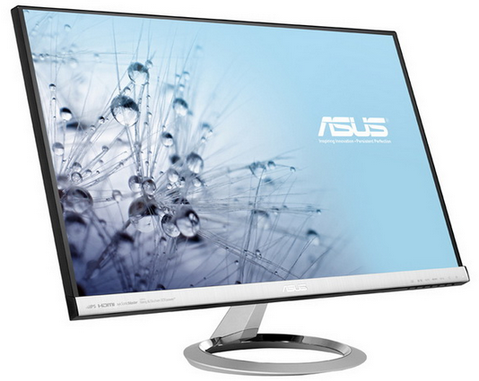
第15章 硬件故障案例
15.11 显示器故障
显示器用的时间长了，各种小毛病就会接踵而来。专家认为，要解决这些小毛病实际上很简单，用一双眼睛就可以看出故障的所在。

Slide 63
第15章 硬件故障案例
15.11 显示器故障
案例1：计算机刚开机时显示器的画面抖动得很厉害，有时甚至连图标和文字也看不清，但过一二分钟之后就会恢复正常。
解决方法：
这种现象多发生在潮湿的天气，是显示器内部受潮的缘故。要彻底解决此问题，可使用食品包装中的防潮砂用棉线串起来，然后打开显示器的后盖，将防潮砂挂于显象管管颈尾部靠近管座附近。这样，即使是在潮湿的天气里，也不会再出现以上的“毛病”。

Slide 64
第15章 硬件故障案例
15.11 显示器故障
案例4：显示器花屏。
解决方法：
这问题较多是显卡引起的。如果是新换的显卡，则可能是卡的质量不好或不兼容，再有就是还没有安装正确的驱动程序。如果是旧卡而加了显存的话，则有可能是新加进的显存和原来的显存型号参数不一所致。

Slide 65
第15章 硬件故障案例
15.11 显示器故障
案例5：显示器黑屏。
解决方法：
如果是显卡损坏或显示器断线等原因造成没有信号传送到显示器，则显示器的指示灯会不停地闪烁提示没有接收到信号。要是将分辨率设得太高，超过显示器的最大分辨率也会出现黑屏，重者销毁显示器，但现在的显示器都有保护功能，当分辨率超出设定值时会自动保护。另外，硬件冲突也会引起黑屏。

Slide 66
第15章 硬件故障案例
15.12 计算机重启故障
1．软件引起的重启
（1）病毒破坏
（2）系统文件损坏
（3）定时软件或计划任务软件起作用

Slide 67
第15章 硬件故障案例
15.12 计算机重启故障
2．硬件引起的重启
（1）市电电压不稳
（2）插排或电源插座的质量差，接触不良
（3）计算机电源的功率不足或性能差
（4）主机开关电源的市电插头松动，接触不良，没有插紧
（5）主板的电源ATX20插座有虚焊，接触不良
（6）CPU问题
（7）内存问题
（8）光驱问题
（9）RESET键质量有问题
（10）接入网卡或并口、串口、USB接口接入外部设备时自动重启

Slide 68
第15章 硬件故障案例
15.12 计算机重启故障
3．其他原因引起的重启
（1）散热不良或测温失灵
（2）风扇测速失灵
（3）强磁干扰

Slide 69
第15章 硬件故障案例
计算机出现的问题千奇百怪，但如果我们能够了解计算机的基本工作原理，那在排除计算机的软硬件故障时就会得心应手。
希望本章所介绍的各种硬件故障案例及解决方案能对大家有所帮助。

Slide 70

ZIME

